Slide 1
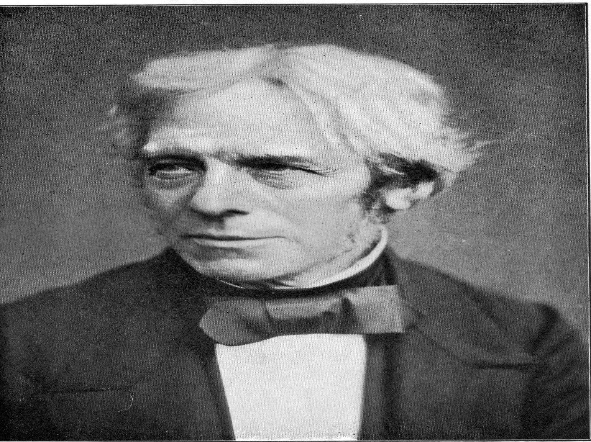
ΕΡΓΑΣΙΑ του: ΑΝΔΡΕΑ ΧΡΟΝΗ Γ4

Slide 2
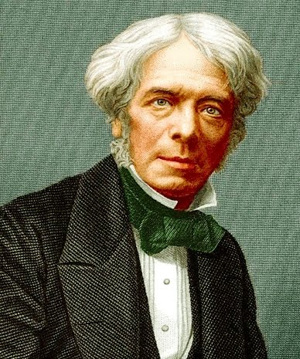
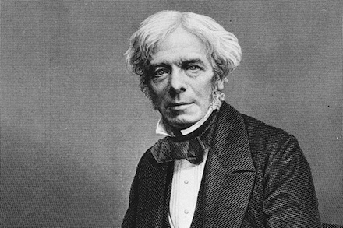
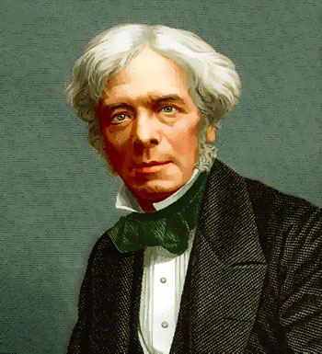
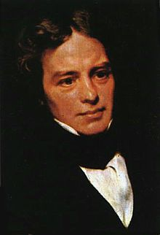
FARADAY

Slide 3
ΠΕΡΙΕΧΟΜΕΝΑ
1)ΛΙΓΑ ΛΟΓΙΑ ΓΙΑ ΤΟΝ FARADAY
2)Η ΖΩΗ ΣΤΑ ΠΑΙΔΙΚΑ ΤΟΥ ΧΡΟΝΙΑ
3)ΤΟ ΔΥΣΚΟΛΟ ΞΕΚΙΝΗΜΑ
4)Η ΜΕΓΑΛΗ ΕΥΚΑΙΡΙΑ
5)Η ΜΕΓΑΛΗ ΑΠΟΦΑΣΗ
6)Η ΥΨΗΛΗ ΘΕΣΗ ΤΟΥ ΣΤΟ ΒΑΣΙΛΙΚΟ ΙΝΣΤΙΤΟΥΤΟ
7)ΗΛΕΚΤΡΟΜΑΓΝΗΤΙΚΗ ΕΠΑΓΩΓΗ
8)ΤΑ ΔΥΟ ΜΕΓΑΛΑ ΣΥΜΠΕΡΑΣΜΑΤΑ ΤΟΥ FARADAY
9)Ο FARADAY ΣΤΟΝ ΧΗΜΙΚΟ ΤΟΜΕΑ
10)ΟΛΗ Η ΖΩΗ ΤΟΥ FARADAY (ΣΕ 15ΛΕΠΤΟ ΒΙΝΤΕΟ)

Slide 4
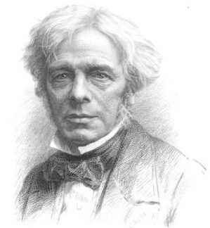
ΛΙΓΑ ΛΟΓΙΑ ΓΙΑ ΤΟΝ FARADAY
Ο Μ.Faraday ήταν ένας Άγγλος επιστήμονας και θεωρείται ένας από τους πιο κορυφαίους επιστήμονες που έχει αναδείξει η ανθρωπότητα.

Slide 5
Η ΖΩΗ ΣΤΑ ΠΑΙΔΙΚΑ ΤΟΥ ΧΡΟΝΙΑ
Ο Faraday γεννήθηκε το 1791 στο Σάρεϋ, στο νότιο Λονδίνο.Ήταν γόνος οικογένειας που ανήκε στην εργατική τάξη της εποχής. Ακολουθώντας τη μοίρα όλων των παιδιών της κοινωνικής του τάξης, έλαβε ελάχιστη μόρφωση.Για 7 χρόνια στα 14^{ου} δούλευε ως βιβλιοδέτης της περιοχής.Εκείνη την χρονική περίοδο άρχιζε να διαβάζει για την Φυσική και την Χημεία…

Slide 6
ΤΟ ΔΥΣΚΟΛΟ ΞΕΚΙΝΗΜΑ
Ξεκίνησε να κάνει μόνος του πειράματα με ότι εξοπλισμό είχε διαθέσιμο. Κατασκεύασε μια αυτοσχέδια ηλεκτροστατική γεννήτρια, ενώ αργότερα ανέπτυξε μια ασθενή βολταϊκή στήλη με τη βοήθεια της οποίας πραγματοποίησε μια σειρά ηλεκτροχημικών πειραμάτων.

Slide 7
Η ΜΕΓΑΛΗ ΕΥΚΑΙΡΙΑ
Το 1812, μετά από αίτησή του, προσκλήθηκε από τον γνωστό Βρετανό χημικό Σερ Χάμφρι Ντέιβι να εργαστεί ως παρασκευαστής βοηθός του στο εργαστήριο του στο Βασιλικό Ινστιτούτο του Λονδίνου.

Slide 8
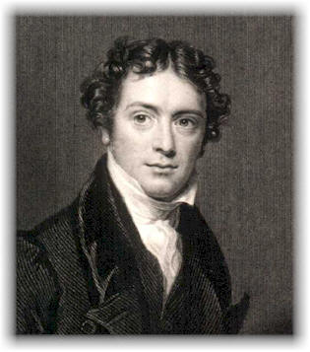
Η πρόσκληση αυτή πραγματοποιήθηκε αφού ο Ντέιβι διάβασε τις σημειώσεις που είχε κρατήσει ο Faraday από διάλεξη του, εκτιμώντας έτσι την έφεσή του για μάθηση.

Slide 9
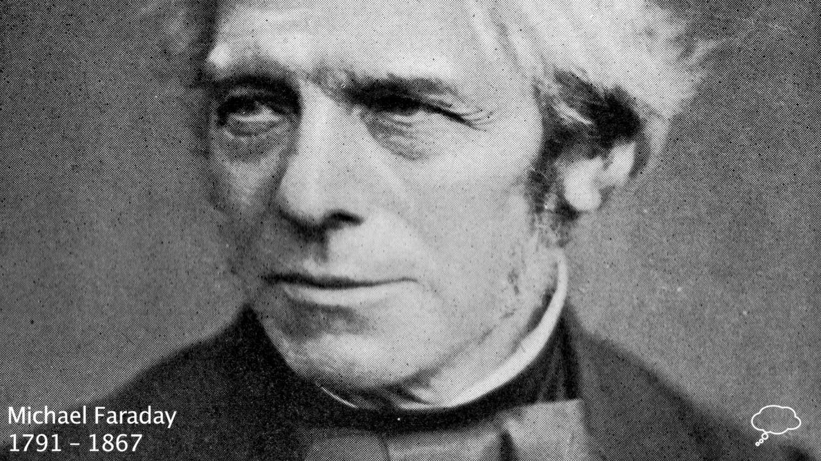
Η ΜΕΓΑΛΗ ΑΡΧΗ
Ο Faraday δεν ήταν ακόμη γνωστός στους επιστημονικούς κύκλους της εποχής, ενδιαφέρθηκε όμως ιδιαιτέρως για το ζήτημα. Σύντομα διαπίστωσε ότι δεν θα περιοριζόταν σε μια απλή αναφορά των πεπραγμένων των άλλων επιστημόνων.

Slide 10
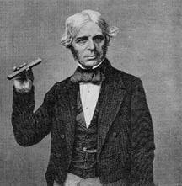
Η ΜΕΓΑΛΗ ΑΠΟΦΑΣΗ
Αποφάσισε να επαναλάβει πολλά από τα πειράματα, να επεξεργάζεται δικές του θεωρίες για να ερμηνεύσει τις παρατηρήσεις του και να σχεδιάζει καινούργια πειράματα.

Slide 11
Η ΥΨΗΛΗ ΘΕΣΗ ΤΟΥ ΣΤΟ ΒΑΣΙΛΙΚΟ ΙΝΣΤΙΤΟΥΤΟ
Το 1825 διορίσθηκε διευθυντής των εργαστηρίων του Βασιλικού Ινστιτούτου και το 1833 ισόβιος καθηγητής Χημείας στο ίδιο Ινστιτούτο, χωρίς την υποχρέωση να παραδίδει μαθήματα.Ο Faraday στερούμενος μαθηματικής μόρφωσης και αυτοδίδακτος, προικισμένος όμως με καταπληκτική φαντασία και παρατηρητικότητα κατάφερε να γίνει ειδήμων στις έρευνές του και να αναδειχθεί σε κορυφαίο επιστήμονα

Slide 12
ΗΛΕΚΤΡΟΜΑΓΝΗΤΙΚΗ ΕΠΑΓΩΓΗ
Η πρώτη ανακάλυψη του Faraday στον ηλεκτρομαγνητισμό έγινε στις 3 Σεπτεμβρίου 1821, αφού είχε επαναλάβει το πείραμα του Έρστεντ.Ο Faraday παρατήρησε την αλλαγή στον προσανατολισμό της μαγνητικής βελόνας όταν αυτή πλησίαζε ευθύγραμμο ρευματοφόρο αγωγό, κάτι που είχε ήδη επισημάνει ο Έρστεντ.

Slide 13
Επιχειρώντας όμως να αναπαραστήσει τη δύναμη που προκαλούσε αυτή την αλλαγή σε διάφορα σημεία γύρω από τον ευθύγραμμο αγωγό, διαπίστωσε ότι η αναπαράσταση που προέκυπτε είχε την μορφή ομόκεντρων κύκλων με κέντρο τον άξονα του αγωγού. Οπλισμένος με το 'εργαλείο' των δυναμικών γραμμών, ο Faraday συνέχισε τις έρευνες του γύρω από τον ηλεκτρομαγνητισμό επιδιώκοντας να εντοπίσει κάποιο τρόπο να παράγει ηλεκτρικό ρεύμα με τη χρήση μαγνητών.

Slide 14
29 Αυγουστου 1831
Στης 29 Αυγούστου του 1831 η πειραματική διάταξη που χρησιμοποίησε ήταν απλή: είχε τυλίξει δύο σπείρες σύρματος αντιδιαμετρικά, σε έναν δακτύλιο από μαλακό σίδηρο. Διοχετεύοντας ηλεκτρικό ρεύμα στο ένα από τα δύο σύρματα, διαπίστωσε ότι στο άλλο σύρμα εμφανίζεται πράγματι ηλεκτρικό ρεύμα, αλλά μόνο όταν το ρεύμα στο πρώτο σύρμα ξεκινά ή διακόπτεται.

Slide 15
ΤΑ ΔΥΟ ΜΕΓΑΛΑ ΣΥΜΠΕΡΑΣΜΑΤΑ ΤΟΥ FARADAY
Θεωρώντας ότι το ηλεκτρικό ρεύμα 'επάγεται' στο δεύτερο σύρμα, η ονομασία που αποδόθηκε στο φαινόμενο ήταν 'επαγωγή'. Πολύ σύντομα, συνεχίζοντας τα πειράματα ο Faraday κατέληξε σε δύο σημαντικά συμπεράσματα.

Slide 16
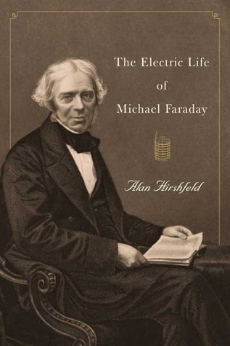
1^{ο} Συμπερασμα
Πρώτον, η ύπαρξη του σιδερένιου δακτυλίου δεν είναι απαραίτητη για να παρατηρηθεί το φαινόμενο.

Slide 17
2^{ο} ΣΥΜΠΕΡΑΣΜΑ
Δεύτερον, το ρόλο του πρώτου σύρματος μπορούσε να παίξει και ένας ισχυρός μαγνήτης. Αυτό το συμπέρασμα ήταν ιδιαίτερα αξιοσημείωτο, αφού σηματοδοτούσε τη δημιουργία ηλεκτρικού ρεύματος από μαγνήτη, με άλλα λόγια τη μετάβαση από τον μαγνητισμό στον ηλεκτρισμό.

Slide 18
Ο FARADAY ΣΤΟΝ ΧΗΜΙΚΟ ΤΟΜΕΑ
Παρασκεύασε τις πρώτες γνωστές ενώσεις άνθρακα και χλωρίου και κατόρθωσε να υγροποιήσει αρκετά αέρια. Εργάστηκε πολλά έτη πάνω στη δημιουργία του ανοξείδωτου ατσαλιού. Το 1825, στα πλαίσια μιας εργασίας του για το φωταέριο, ανακάλυψε το βενζόλιο και έδωσε μια περιγραφή των ιδιοτήτων του. Επίσης, επινόησε την έννοια του αριθμού οξείδωσης των χημικών στοιχείων.

Slide 19
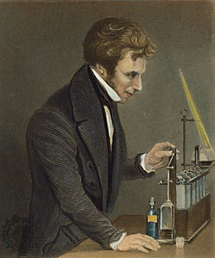

Slide 20
EXTRA ΕΡΓΑΣΙΕΣ ΤΟΥ FARADAY
Ο Faraday δούλεψε και σε φαινόμενα στατικού ηλεκτρισμού. Διαπίστωσε ότι κάθε υλικό χαρακτηρίζεται από τη δική του επαγωγική ικανότητα. Επίσης, έδειξε ότι κατά τη φόρτιση ενός αγωγού το ηλεκτρικό φορτίο κατανέμεται στην εξωτερική επιφάνεια. Με άλλα λόγια, οτιδήποτε βρισκόταν στο εσωτερικό του αγωγού δεν επηρεαζόνταν από το ηλεκτρικό φορτίο.

Slide 21
ΟΛΗ Η ΖΩΗ ΤΟΥ FARADAY

Slide 22
